Slide 1
Sistemas de recomendación
Joaquín Pineda Gutiérrez

Slide 2

Algoritmo a priori
Se encarga de buscar reglas que nos permiten realizar recomendaciones.
Las reglas nos dicen que frecuente es un hecho a partir de otro.
Se basa en la idea “Los clientes que compraron X también compraron Y”.

Slide 3
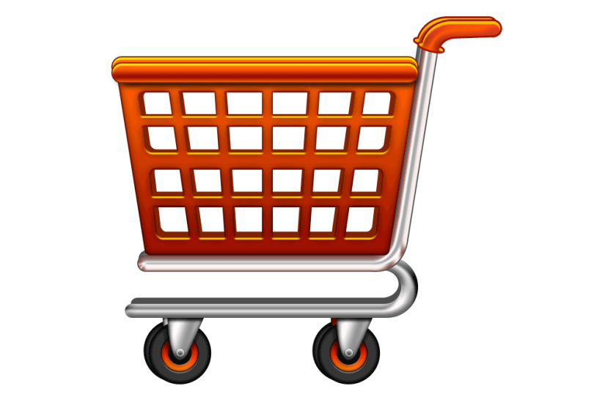
Conjunto de datos
Para la practica usamos un conjunto de datos que representan transacciones de un supermercado (retail.dat).
Cada línea del archivo es una transacción (una compra) y cada numero un producto.
También usamos un conjunto mucho menor de pruebas.

Slide 4
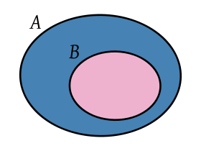
Conjuntos frecuentes
Para generar las reglas primero tenemos que localizar los conjuntos de objetos que aparecen juntos frecuentemente.
Un conjunto frecuente está formado por subconjuntos que también son frecuentes, pero no tiene por que cumplirse al revés.
Los filtramos según el soporte objetivo que queramos

Slide 5

Creación de reglas
Cuando tenemos los conjuntos frecuentes buscamos reglas de asociación en los mismos partiendo el conjunto en dos grupos.
Buscamos la confianza y el soporte de dicha regla.
Una regla se considera buena si tiene un soporte y una confianza altos.
Como no se indica nada, se obtienen todas las reglas para todos los tamaños de k

Slide 6
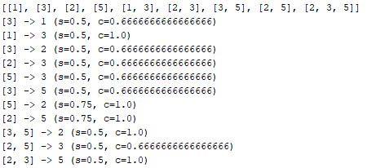
Ejemplos
Conjunto de test:
Soporte de al menos 50% de las transacciones
Confianza de al menos 50%

Slide 7

Conclusiones test.dat
Al ser un conjunto muy pequeño el soporte y la confianza es muy alto en todos los casos.
Podemos observar perfectamente como las reglas no son conmutativas.
Que se compre 2 y 3 garantiza que se va a comprar 5 al 100% de confianza
Que se compre 2 y 5 no tiene la misma garantía, es solo del 66,6%

Slide 8
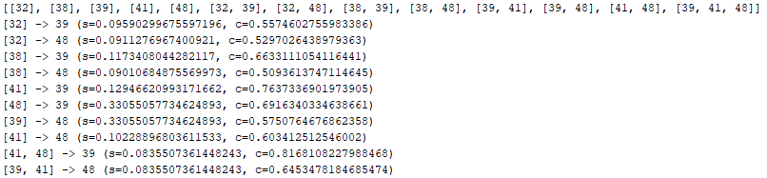
Ejemplos
Conjunto retail.dat:
Soporte de al menos el 7,9% de las transacciones.
Confianza de al menos el 50%.

Slide 9
Conclusiones retail.dat
Los objetos 39 y 48 aparecen juntos en muchas de las transacciones (muchas más que el resto)
La mayoría de conjuntos frecuentes no llega a estar presenten en más del 5% de las transacciones.

